Slide 1
Раціональні числа. Модуль числа.

Slide 2

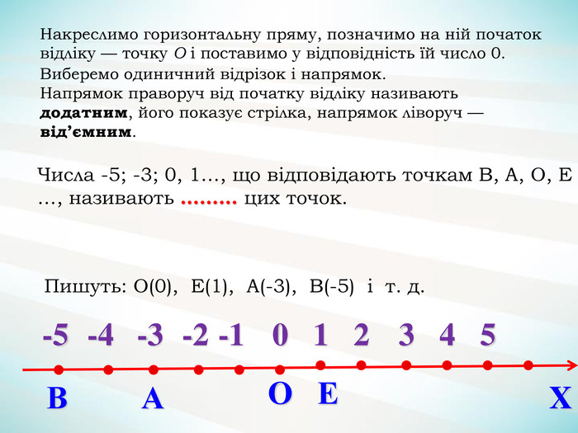
Додатні та від’ємні числа. Раціональні числа
Ми звикли починати числовий промінь з числа 0 і рухатися по ньому вправо, відлічуючи натуральні чи дробові числа. А що ж знаходиться ЗЛІВА від нуля?
Зліва від нуля знаходяться числа, які називають ПРОТИЛЕЖНИМИ до відомих нам, бо знаходяться НАВПРОТИ них.
Щоб показати, що ці числа розташовані ліворуч від нуля, до них дописують знак «мінус». Саме тому ці числа називають ВІД’ЄМНИМИ.
Котигорошко навпроти Змія
Від’ємні числа Додатні числа

Slide 3
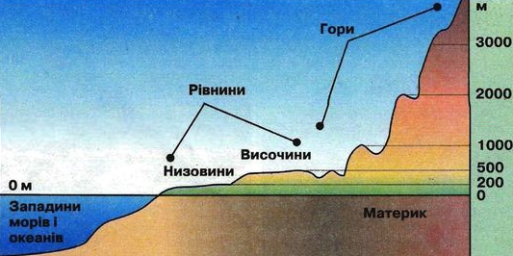
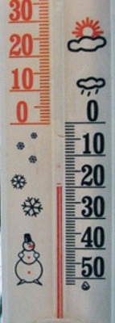
У чому сенс від’ємних чисел?
Давайте пригадаємо, що означають додатні числа: кількість чогось, що у нас є в наявності. Наприклад: 5 цукерок, 2,4 грн, 22 градуси тепла, 3000 м висота гори тощо.
А що ж тоді означають від’ємні числа? Якщо від’ємні числа є ПРОТИЛЕЖНИМИ до додатних, то й означатимуть вони щось ПРОТИЛЕЖНЕ ДО НАЯВНОГО, тобто – ВІДСУТНІСТЬ. Відсутність грошей – це борг, відсутність тепла – це холод, мороз, відсутність висоти – западина.

Slide 4

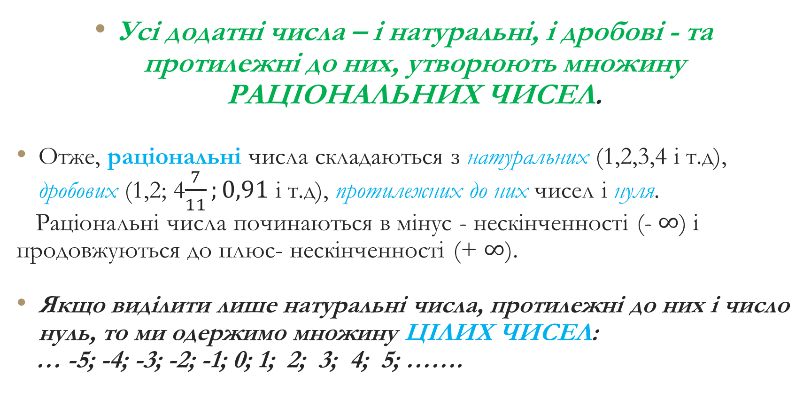
                Усі додатні числа – і натуральні, і дробові - та протилежні до них, утворюють множину РАЦІОНАЛЬНИХ ЧИСЕЛ.
Отже, раціональні числа складаються з натуральних (1,2,3,4 і т.д), дробових (1,2; 4$\frac{7}{11};0,91$ і т.д), протилежних до них чисел і нуля.
Раціональні числа починаються в мінус - нескінченності (-$∞$) і продовжуються до плюс- нескінченності (+ $∞$).
Якщо виділити лише натуральні числа, протилежні до них і число нуль, то ми одержимо множину ЦІЛИХ ЧИСЕЛ:
… -5; -4; -3; -2; -1; 0; 1; 2; 3; 4; 5; …….

Slide 5
Модуль числа: |a|.
Слово «модуль» в перекладі з латини означає «міра». То що ж саме міряє модуль?
Модуль показує ВІДСТАНЬ від нуля до числа на числовій прямій.
| | | | |. | | | | | | | | |
|-2|
|5|
чч
-6 -5 -4 -3 -2 -1 0 1 2 3 4 5 6 7
|-5|

Slide 6
Очевидно, що відстань від нуля до чисел 3 і -3 однакова, так само як і відстань від нуля до чисел -6 і 6, тобто |6|=|-6|, |3|=|-3|.
Висновок: протилежні числа мають рівні модулі. І навпаки: якщо у чисел рівні модулі, але різні знаки, то такі числа протилежні.
|-3| |3|
| | | | | | | | | | | | | |
-6 -5 -4 -3 -2 -1 0 1 2 3 4 5 6 7
|-6| |6|

Slide 7

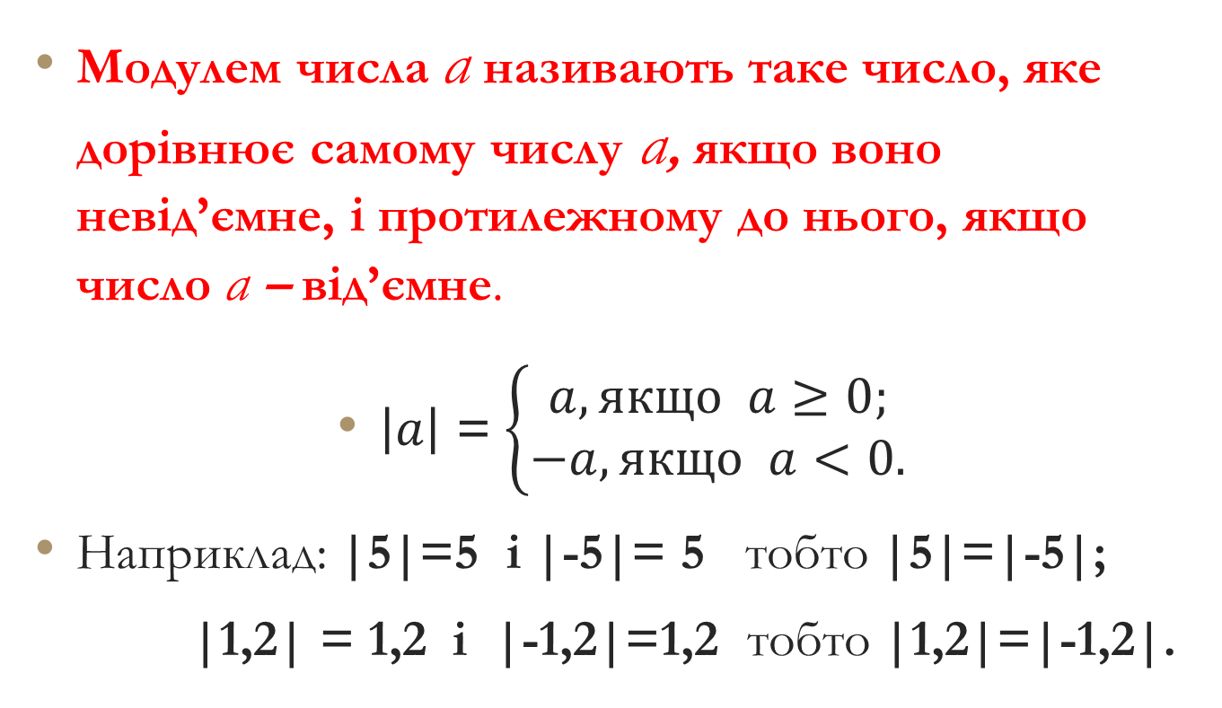
Означення
Модулем числа a називають таке число, яке дорівнює самому числу a, якщо воно невід’ємне, і протилежному до нього, якщо число a – від’ємне.
$\left|a\right|$ = $\left\{\begin{aligned}a, якщо a≥0; \\ −a, якщо a<0.\end{aligned}\right.$
Наприклад: |5|=5 і |-5|= 5 тобто |5|=|-5|;
|1,2| = 1,2 і |-1,2|=1,2 тобто |1,2|=|-1,2|.

Slide 8
Поміркуй:
(відповіді з’являться при натисканні на клавішу «пробіл»)
Як визначити відстань між точками на числовій прямій?
Визначте відстань між точками А(-3) і Е(1): АЕ = ?
Між точками В (-5) і А(-3): ВА = ?
Сформулюйте правило визначення відстані між точками.
За малюнком очевидно, що
АЕ = 3 + 1 = 4.
Але звідки взялися числа 3 і 1?
3 це відстань від 0 до точки А(-3), тобто, це МОДУЛЬ ЧИСЛА -3. А 1 – це модуль числа 1. Отже, маємо: АЕ =|-3|+|1|=3+1=4.
Для точок В і А рішення інше:
ВА = 5 -3 = 2. Ми знов працювали з модулями від’ємних чисел.
ВА =|-5|-|-3|= 5 – 3=2.

Slide 9



Правило знаходження відстані між двома точками
Якщо дві точки лежать ПО ОДИН БІК ВІД НУЛЯ, то відстань між ними дорівнює РІЗНИЦІ МОДУЛІВ КООРДИНАТ цих точок: потрібно від більшого модуля відняти менший модуль.
Якщо дві точки лежать ПО РІЗНІ БОКИ ВІД НУЛЯ, то відстань між ними дорівнює СУМІ МОДУЛІВ КООРДИНАТ цих точок.
|-5|-|-1| = 5 -1 =4
|2|+|-1| = 2+1 = 3

Slide 10

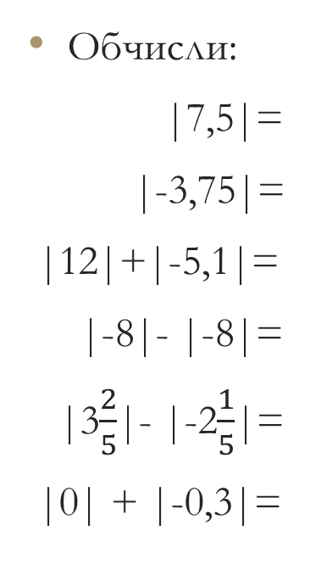
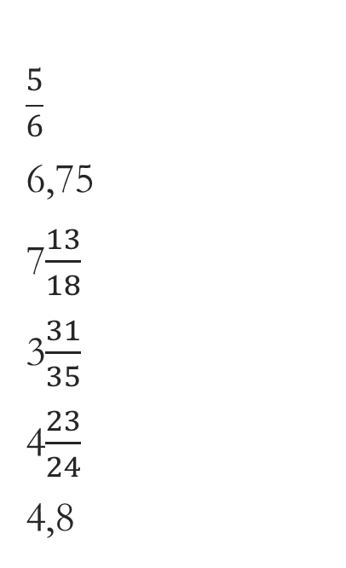
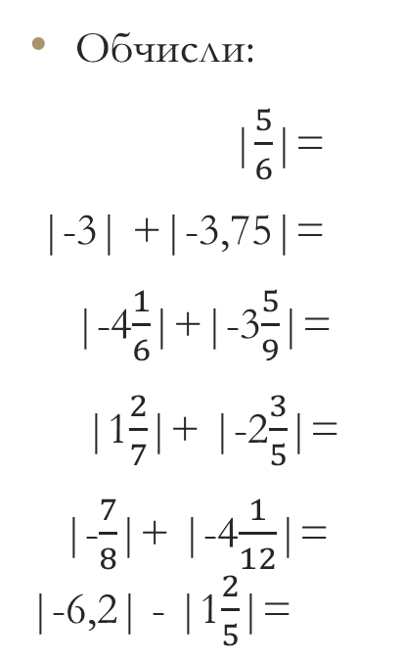
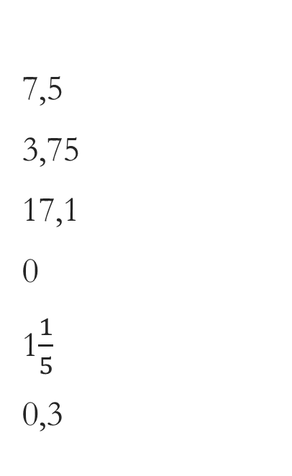
Закріплення
(відповіді з’являться при натисканні на клавішу «пробіл»)
Обчисли:
|7,5|=
|-3,75|=
|12|+|-5,1|=
|-8|- |-8|=
|3$\frac{2}{5}$|- |-2$\frac{1}{5}$|=
|0| + |-0,3|=
7,5
3,75
17,1
0
1$\frac{1}{5}$
0,3
Обчисли:
|$\frac{5}{6}$|=
|-3| +|-3,75|=
|-4$\frac{1}{6}$|+|-3$\frac{5}{9}$|=
|1$\frac{2}{7}$|+ |-2$\frac{3}{5}$|=
|-$\frac{7}{8}$|+ |-4$\frac{1}{12}$|= |-6,2| - |1$\frac{2}{5}$|=
$$\frac{5}{6}$$
6,75
7$\frac{13}{18}$
3$\frac{31}{35}$
4$\frac{23}{24}$
4,8

Slide 11

Будь уважним, і в тебе все вийде!

